Slide 1
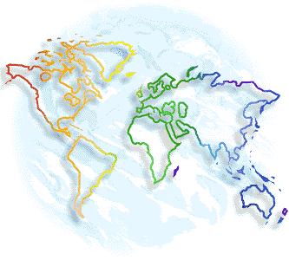
Sistemas de Gestión de Calidad para ONG. Medición de efectos y certificación
Sistematización de experiencia de ESQUEL
Humberto Salazar
25 de Enero 2011

Slide 2

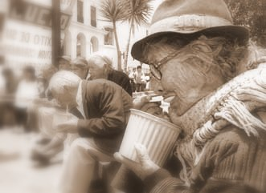

I. ESQUEL. Una experiencia de 20 años
El origen
Dos fueron las problemáticas que se identificaron como centrales al nacimiento de Esquel:
  un modelo económico concentrador y excluyente que se expresaba en incremento de la pobreza.
  un sistema democrático que no solucionaba los conflictos de la nación
Las premisas
  Desarrollo de abajo hacia arriba
  No hay democracia sin desarrollo, ni desarrollo sin democracia
  La integralidad de la acción.

Slide 3
II. ESQUEL. Una experiencia de 20 años
Estrategias
A lo largo de nuestra trayectoria estás han sido:
  Formar redes
  Construir capacidades
  Propiciar diálogos
  Promover la responsabilidad social y ciudadana y los valores democráticos
  Cofinanciar proyectos
Activos
  Trayectoria probada
  Transparencia y rendición de cuentas
  Conocimiento del contexto local
  Liderazgo y relaciones sólidas con múltiples actores

Slide 4

I. La preocupación por la transparencia llevada a la gestión
Alcance
¿Hasta donde la transparencia?
Responsabilidad vs Responsabilización
Sistema
¿Sistema por proyectos o por procesos? ¿Hasta donde la medición?
Eficiencia, eficacia, efectividad
Valor: generar el mayor rendimiento social (valor público) en términos.

Slide 5

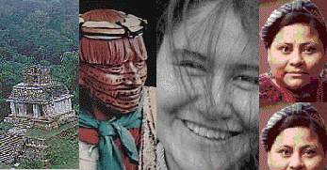
I. El proceso
Los momentos
Del voluntarismo a la eficiencia
De la eficiencia a la eficacia
De la eficacia a la efectividad

Slide 6
I. Sistema de Gestión de Calidad
Antecedentes
En el 2006 da inicio un proceso de cambio institucional dirigido a implantar un sistema de Gestión por Procesos con enfoque al cliente.
Entre marzo y noviembre 2006 se genera un diagnóstico para la implantación y se perfilan los macroprocesos.
Entre marzo y julio 2007 se diseña y perfilan: el manual de calidad, manual de procesos, política y objetivos de calidad.
El 9 de julio del 2007 se oficializa el Sistema y sus procedimientos.

Slide 7
II. Sistema de Gestión de Calidad
ESQUEL se convierte en una organización que se gestiona por procesos.
Que significa aquello:
  Adoptar sistemas horizontales de gestión;
  Fomentar el trabajo en equipo, reforzar la articulación y cooperación;
  Fortalecer el sistema de toma de decisiones;
  Mejorar la eficacia, eficiencia y efectividad,
  Generar ventajas competitivas
  El sistema ESQUEL potencia sus capacidades, fortalece sus aprendizajes ; y,
  Finalmente, se logra el mejoramiento continuo de la calidad de los servicios que presta a participantes y cooperantes

Slide 10
INFORME DE EVALUACION DE EFECTOS
PROYECTO 40C206
TURISMO SOSTENIBLE COMO HERRAMIENTA DE DESARROLLO EN TRES LOCALIDADES DEL ECUADOR
PROYECTO 40B707
PROMOCIÓN DEL TURISMO SOSTENIBLE EN EL ECUADOR

Slide 11
Unidades de análisis
Efectos que fueron producidos desde el proyecto a partir de bienes y servicios entregados
Efectos del proyecto en los actores especialmente mujeres y jóvenes.
Efecto: “valor positivo o negativo que se produce en los participantes a partir del uso de recursos (bienes o servicios) que el proyecto entrega”.
Definición guía
Técnicas
Entrevistas semi estructuradas
Focus Group
Encuestas
Enfoque para la recolección de datos
Reconstruir el proceso vivido a partir de la experiencia de actores.
Indagar efectos en lo personal y en los niveles de jóvenes y mujeres
Identificar niveles de desarrollo y perspectiva de sostenibilidad de las iniciativas
Visitas de observación participante
Diseño Metodológico

Slide 12
Hipótesis de proyecto
COMPONENTES
Bienes y servicios
Herramientas de gestión
Capacitación a funcionarios
Capacitación en técnicas de guianza
Capacitación
Difusión
Inversión
La capacitación es un instrumento de mejora de la capacidad de gestión empresarial ,de incorporación de estándares de buenas prácticas y de mejora de la gestión de municipios para el desarrollo económico.
Páginas web
Producción de materiales
Ferias
EL PROYECTO
La difusión permite el aumento de flujo de turistas y genera ingresos
Crédito
Entrega de bienes
El crédito y bienes de infraestructura entregados inciden en el desarrollo económico y en la calidad del turismo sostenible

Slide 13
Proyectos de conservación. No de ingresos
No se logra provocar aumentos significativos en términos de ingreso en Isla Corazón y el Pital. Solo sirve para sostener ingresos
Cobertura de beneficiarios directos muy pequeña. Promedio de 10 familias por inciativa
Dotación de bienes y crédito tiene incidencia directa y rápida
El crédito aparece como un capital semilla que permite apalancar nuevos recursos para inversión que quintuplica lo entregado.
Se requiere mejorar procesos de colocación de crédito y acercarlos a la dinámica comunitaria.
Efecto titulación como algo relevante
La capacitación, incidió en un mejor desempeño al interior de las actividades, cambios positivos de conducta relativos para una mejor relación con otros; niveles de reconocimiento social.
Las herramientas que son efectivamente aplicadas por los participantes son aquellas donde se ponen en juego niveles de conocimiento práctico y se reconocen como útiles al trabajo cotidiano y a la vida diaria.
Efectos relevantes en preservación de flora y fauna 60 has manglar; 630 has bosque primario y secundario; bosque de amortiguamiento Machalilla; bosque nublado Calacalí .
Concienciación comunitaria para la preservación
Crédito e infraestructura tiene como efecto la ampliación de capacidades en relación a cobertura, generación de bienestar, mejora ventajas competitivas e incide en calidad de servicio.
La creación de espacios físicos incide en la creación de espacios sociales que favorece el intercambio y la participación de actores sociales.
CONCLUSIONES

Slide 14
Niveles de proceso de las iniciativas dependen de ciertas variables
Los factores que permiten distinguir diferencia de niveles tienen como variables el grado de organización interna, el sistema de gestión y análisis de información, el volumen de ingresos y tendencias en el flujo de visitantes, la red de relaciones constituidas, el compromiso comunitario para con el desarrollo de las iniciativas; la infraestructura y bienes.
A niveles de desarrollo distinto distinta sostenibilidad
Santa Lucía es la iniciativa más desarrollada. Está en capacidad de avanzar sola. Sus fortaleza está en su grado de organización interna y su producto y segmento de mercado.
Yunguilla es la iniciativa que más se acerca al modelo de desarrollo económico. Puede avanzar por si sola. Su fortaleza es su sistema de encadenamiento productivo, su segmento de mercado y producto.
Isla corazón es una iniciativa en crecimiento. Requiere apoyo. Su fortaleza es su producto. Tiene por amenazas división interna y entorno político.
Pital es la iniciativa de menor desarrollo. No es sostenible. Sus debilidades están en su organización interna, compromiso y competitividad.
CONCLUSIONES

Slide 15
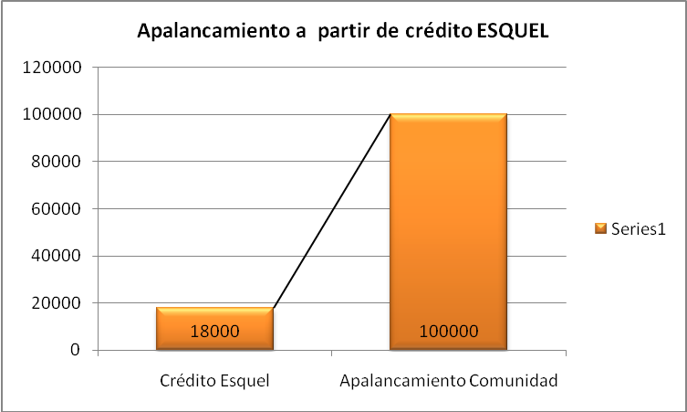
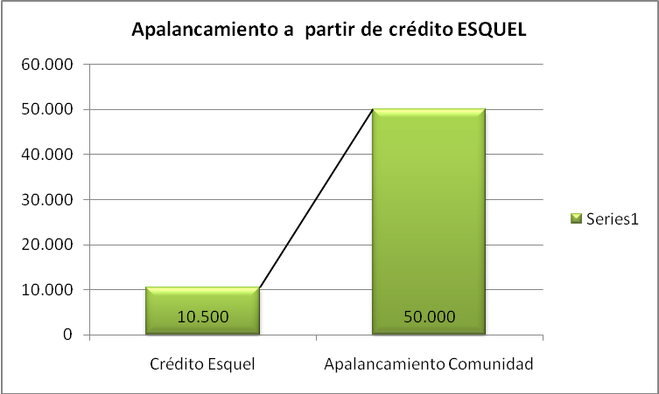
CUÁLES FUERON LOS EFECTOS DEL CREDITO?
Yunguilla
Santa Lucía
EFECTOS EN RELACION A CREDITO
Las iniciativas que tuvieron un componente de crédito fueron Yunguilla y Santa Lucía. En las dos iniciativas el crédito aparece como el componente de trabajo que mayor efecto y valoración tuvo en términos de la percepción de los participantes del proyecto y también en relación a los datos que arroja la evaluación realizada.

Slide 16
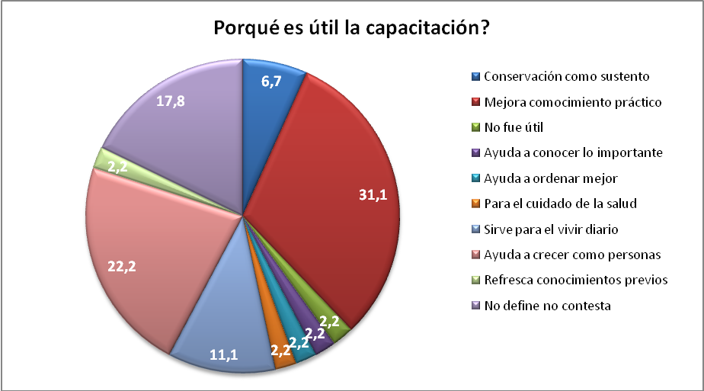
LA CAPACITACIÓN FUE UTIL EN LO PERSONAL?, POR QUÉ FUE UTIL?
6,7%
31,1%
2,2%
2,2%
2,2%
EFECTOS EN RELACION A CAPACITACION
2,2%
11,1%
22,2%
2,2%
17,8%
Al ser consultados si la capacitación les fue útil en lo personal el 88% contestó que fue muy satisfactorio y el 12% que fue satisfactorio.
Las cosas se presentan diferentes a la hora de consultar si la capacitación deriva en beneficios a la comunidad un 42% considera que fue muy beneficiosa, y por tanto, se transfirió conocimientos; un 39% considera que fue beneficiosa; que un 15% destaca que fue poco beneficiosa con lo que se resaltaba que hubo poca transferencia y para un 3% no fue nada beneficiosa.

